Slide 1

Repository https://bitbucket.org/danilovmy/europython2023/src/master/curio_async/

Slide 2

Репозиторий
https://bitbucket.org/danilovmy/europython2023/src/master/curio_async/

Slide 3
Предпосылки
Сервис генерации "PDF файла" на базе HTML шаблонов с наполнением информацией из базы и картинками с хранилища, сохранение файла на сервере и выдача ссылки пользователю на скачивание.
Пример тут:
https://winescout24.wpshop.at/de/products/48768/
700 пользователей в день / 12 пользователей одномоментно.
Время генерации до 15 минут.

Slide 4
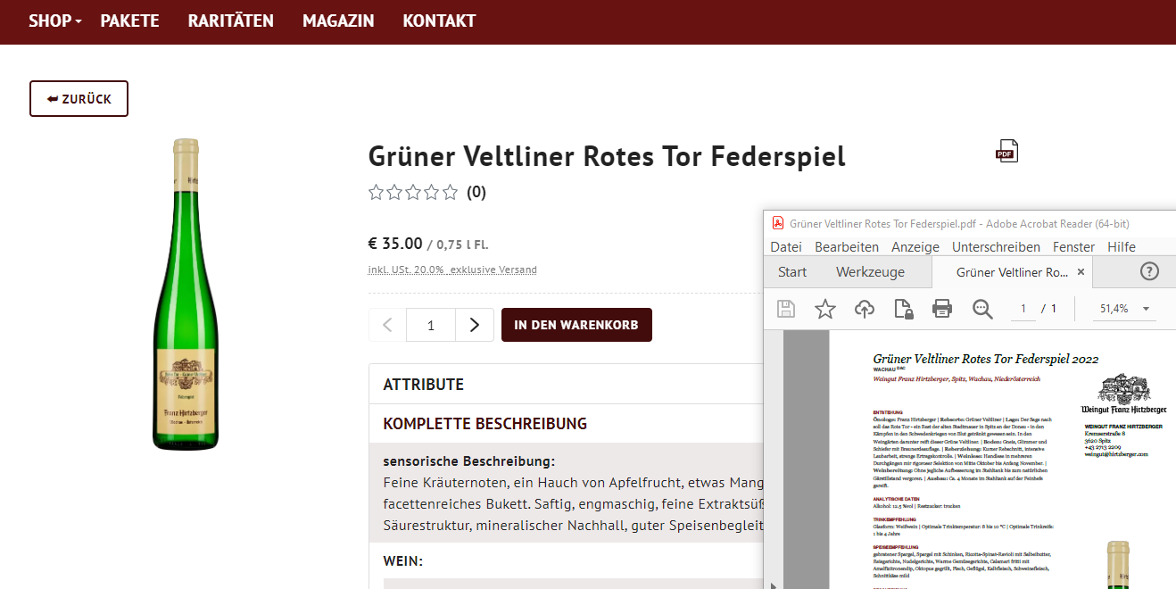
Пример работы сервиса

Slide 5
Процесс генрациии pdf
Получить данные по продукту из базы.
Получить картинку продукта / другие картинки.
Уменьшить качество картинки до мах 600px/in, обрезка.
Отрендерить шаблоны и перенести на PDF canvas
Сохранить файл.
Сообщить ссылку пользователю.

Slide 6
Сложности
1. 700 пользователей в день / до 12 пользователей одномоментно.
2. Время генерации до 15 минут.
3. С 2019 около падения по Timeout.
4. В максимальном PDF 52 шаблона.
5. В максимальном PDF 24000 запроса в базу, около 7000 картинок.
6. Размер Максимального PDF - 4gb. (без сжатия)
https://www.grissemann.at/cms-asset/images/sortiment/uebersicht/Grissemann_Weinkatalog_2023-Sommer_web.pdf

Slide 7
Как решать?
Все что можно пихать в Сache.
Работать в генераторном режиме, без повторов.
Распараллелить загрузку картинок (файл / внешний ресурс)
Распараллелить обсчет картинок
Запросы в базу оптимизировать / распараллелить

Slide 8
Что можно сделать с помощью async?
Файлы чтение
Файлы запись
Выполнение несвязных обращений к базе
Запись в response
Вероятно обсчет картинок??
Ваши варианты…

Slide 9
Выбор инструмента
Asyncio + Aiohttp + Aiofile
Curio ?
Trio ??
Greenlet's ???
????

Slide 10
База:
python 1_async.py sleep3 sec - 1.0129
python 1_curi.py sleep3 sec - 1.0115
python 1_tri.py sleep3 sec 1.0507

Slide 11
File Read
python 2_syncfile.py read 4 files - 0.21
python 2_aiofile.py read 4 files - 0.27 + threads
python 2_curiofile.py curio read 4 files - 0.16

Slide 12
TCP server get request and send response
python 3_syncfile.py echo "hello world"
python 3_aiohttp_server.py echo "hello world"
python 3_curio_server.py echo "hello world"

Slide 13
TCP server read and send answer
python 3_syncfile.py hello world - ~70rps
python 3_aiohttp_server.py hello world - ~900rps
python 3_curio_server.py hello world - ~2500rps

Slide 14
Micro service read, render and send answer
Read request data
IO bounded
View
Organizer
Read templates
IO bounded
Client
Get data for template
IO bounded
Render
CPU bounded
Stream response
IO bounded

Slide 15
Micro service read, render and send answer
python 4_compile_sync.py hello world - ~60rps
python 4_compile_aio.py hello world - ~250rps
python 4_compile_curio.py hello world - ~270rps

Slide 16
Micro service read, render and send answer
python 5_final.py - ~300rps

Slide 17
Curio как альтернатива Asyncio.
Докладчик Максим Данилов.
Репозиторий
https://bitbucket.org/danilovmy/europython2023/src/master/curio_async/

